Slide 1
Budovanie slovníkov pomocou hier
Juraj Gemeľa
Notes:
Dobrý deň. Moje meno je Juraj Gemeľa a spolu s Miroslavom Blštákom som sa zaoberal témou Budovanie slovníkov pomocou hier.
10s

Slide 2
Úvod do problematiky
Hry s účelom
Herné prvky
Sila davu
Budovanie slovníkov
Notes:
V súčasnej dobe existuje množstvo úloh, ktoré zatiaľ počítač nedokáže vyriešiť sám no pre bežného človeka sú tieto úlohy triviálne. S touto myšlienkou prichádzajú hry s účelom, ktoré spájajú príjemné s užitočným a sú navrhnuté tak aby hráč zábavným spôsobom riešil tieto úlohy v rámci hry.
Dôležitým aspektom aby sa z riešenia úlohy stala zábavná hra je pridanie herných prvkov do systému kde sa rieši úloha.
Pomocou hier s účelom sa dá získavať dáta od ľudí a to využitím tzv. sily davu a zapojenia tak aj bežných ľudí.
Špeciálnou kategóriou dát sú slovníky, ktorých budovanie je časovo náročné, vyžaduje prácu expertov a pre slovenský jazyk je ich málo.

Slide 3
Analýza hier s účelom
Množstvo hier zameraných na rôznorodé úlohy
Nenašli sme hru zameranú na tvorbu synonymického slovníka
Podrobne sme analyzovali 14 hier
Notes:
- V analýze sme zistili že existuje veľké množstvo hier s účelom zameraných na riešenie rôznorodých úloh.
- Keďže sme nenašli hru s účelom, ktorá by sa zaoberala tvorbou synonymického slovníka, analýzu zamerali na hry súvisiace s textom, ktoré by nám mohli pomôcť predísť chybám v návrhu.
- Pre dôkladnú analýzu sme si vybrali 14 hier s rôznym zameraním. Jednotlivé hry sme porovnali a popísali ich pozitívne a negatívne vlastnosti.
Líšili sa prevažne v hráčskej interakcií, herných prvkoch pre motiváciu hráča či ohodnocovaní správnych odpovedí. Z týchto poznatkov sme začali navrhovať našu hru s účelom.

Slide 4
Špecifikácia
Cieľ: Vytvoriť synonymický slovník zoradený podľa sily synonymických vzťahov medzi slovami
Prostredníctvom hlasovacej webovej hry
Vstup: slová s neusporiadanou synonymickou množinou
Výstup: usporiadané synonymické množiny
Notes:
Cieľ práce sme si určili vytvoriť synonymický slovník zoradený podľa sily synonymických vzťahov medzi slovami.
Pre realizáciu tohto cieľa sme sa rozhodli vytvoriť hlasovaciu webovú hru, v ktorej by hráči anotovali silu synonymických vzťahov medzi slovami.
Našim zámerom bolo zo vstupných synonymických množín, vytvoriť usporiadané množiny synonymických vzťahov len prostredníctvom hráčskej interakcie.

Slide 5
Návrh riešenia
Interakcia hráča – výber z možností
Herné prvky
Odmeňovanie hráčov
Rebríček hráčov
Strom zručností
Zbierka úspechov
Návrh používateľského rozhrania a dátového modelu
Notes:
Interakciu hráča sme postavili na výber z možností, keďže sme v analýze zistili že z pohľadu hráča je to veľmi príjmená voľba.
Ako ďalší krok sme sa zamerali na pridanie herných prvkov.
Hráč bude pre dostatočnú motiváciu odmeňovaný za každé označené slovo skúsenosťami vďaka ktorým si bude zlepšovať svoju osobnú úroveň.
Pomocou tejto úrovne sa bude následne porovnávať prostredníctvom rebríčka hráčov.
Zároveň si každých päť stupňov úrovne bude môcť vylepšiť jednu zo štyroch zručností, ktoré mu budú prinášať rôzne bonusy a tak zabezpečovať zisk väčšieho množstva bodov.
Hráč bude môcť v hre dosiahnuť rôzne miľníky, za ktoré získa ocenenia v zbierke úspechov.
Posledným krokom návrhu bolo navrhnúť používateľské rozhranie a dátový model. Pre predstavu ako bude vyzerať používateľské rozhranie sme si vytvorili vysokoúrovňový prototyp pomocou nástroju Axure. Tento návrh vyzeral takto.

Slide 6
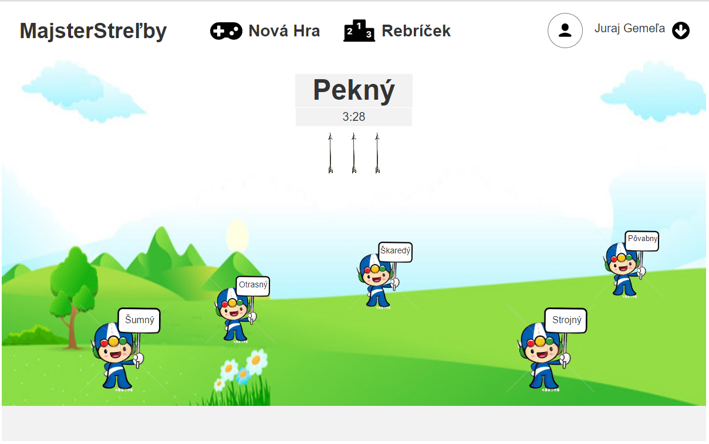
Vytvorený vysokoúrovňový prototyp
Notes:
Našim cieľom bolo vytvoriť jednoduchý dizajn v ktorom hráč bude potrebovať čo najmenší počet klikov aby vykonal akúkoľvek interakciu. Z tohto dôvodu sme navrhli tri hlavné okná medzi ktorými sa bude hráč pohybovať. Konkrétne na tomto obrázku je aj zobrazená navrhnutá herná časť hry, ktorej priebeh si vysvetlíme už na implementovanej hre.

Slide 7
Implementácia
Vstupný dátový model
Pôvodných 19500 záznamov
Vybrali sme 50 záznamov pre hlavnú vzorku
Aplikácia pomocou ASP .NET
Nasadenie na web - https://majsterstrelby.azurewebsites.net/
Notes:
Prvou časťou implementácie bolo pripravenie vstupného dátového modelu. Prostredníctvom slovníku Wordnet od jazykovedného ústavu Slovenskej Akadémie vied sme získali neusporiadané synonymické množiny.
V tomto datasete sa nachádzalo okolo 19500 synonymických množín. Pre veľkosť datasetu sme sa rozhodli zamerať sa len na prídavné mená a s odhadovaným počtom hráčov sme sa rozhodli vybrať 50 záznamov ako hlavnú vzorku a zároveň 40 pre doplňujúcu vzorku ktorá by sa sprístupnila hráčom až po určitom levely aby bola zaručená rozmanitosť slov pre vytrvalých hráčov. Cieľom však bolo ohodnotiť hlavnú vzorku datasetu.
Po vytvorení dátového modelu sme začali s vytváraním samotnej hry. Pre implementovanie sme si vybrali jazyk C# a jeho platformu ASP .NET ktorá je súčasťou .NET frameworku.
Následne sme finálnu aplikáciu nasadili na web prostredníctvom Azure. V tejto službe sme využili študentskú licenciu na nasadenie našej aplikácie.

Slide 8
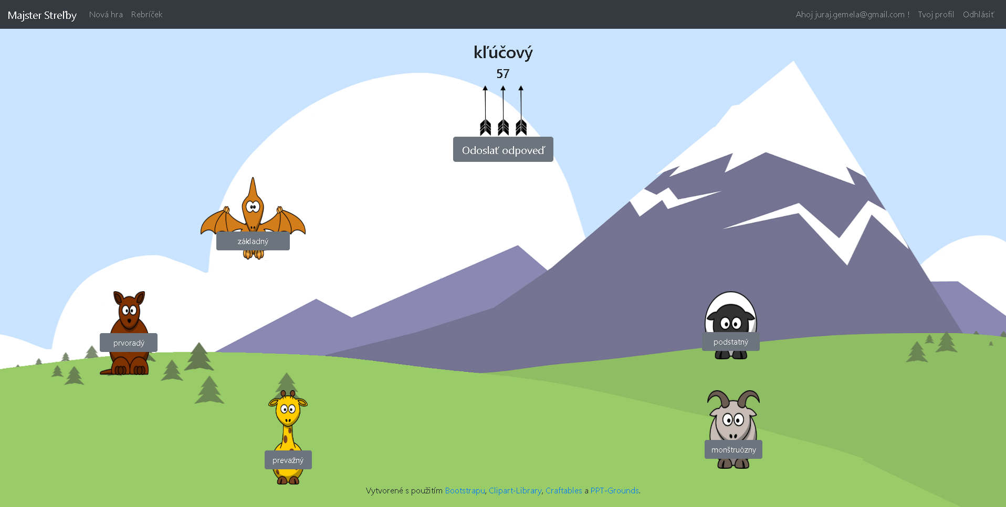
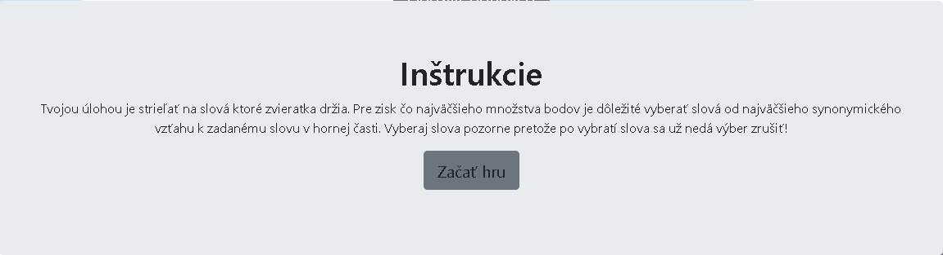
Ukážka našej hry 1
Notes:
Prejdime na ukážky nami vytvorenej hry Majster Streľby. Tento náhľad zobrazuje samotnú hernú časť hry.
Po potvrdení inštrukcii sa nám zobrazí herné kolo.
V hornej časti sa nachádza slovo pre dané kolo ku ktorému hráči hľadajú najsilnejšie synonymické vzťahy – v tomto prípade kľúčový.
Pod ním sa nachádza časomiera pre dané kolo a zároveň počet šípov čo zobrazuje počet možností výberu.
V hlavnej časti vidíme animované zvieratká, ktoré držia ceduľky so slovami. Úlohou hráča je vystreliť šípy na ceduľky v poradí od najväčšieho synonymického vzťahu. Nemusí vyčerpať všetky možnosti ak nepovažuje už ďalšie slová za synonymá a môže potvrdzovacím tlačidlom odoslať odpovede.
Zároveň v hornej časti sa nachádza hlavné ovládanie a autentifikácia.

Slide 9
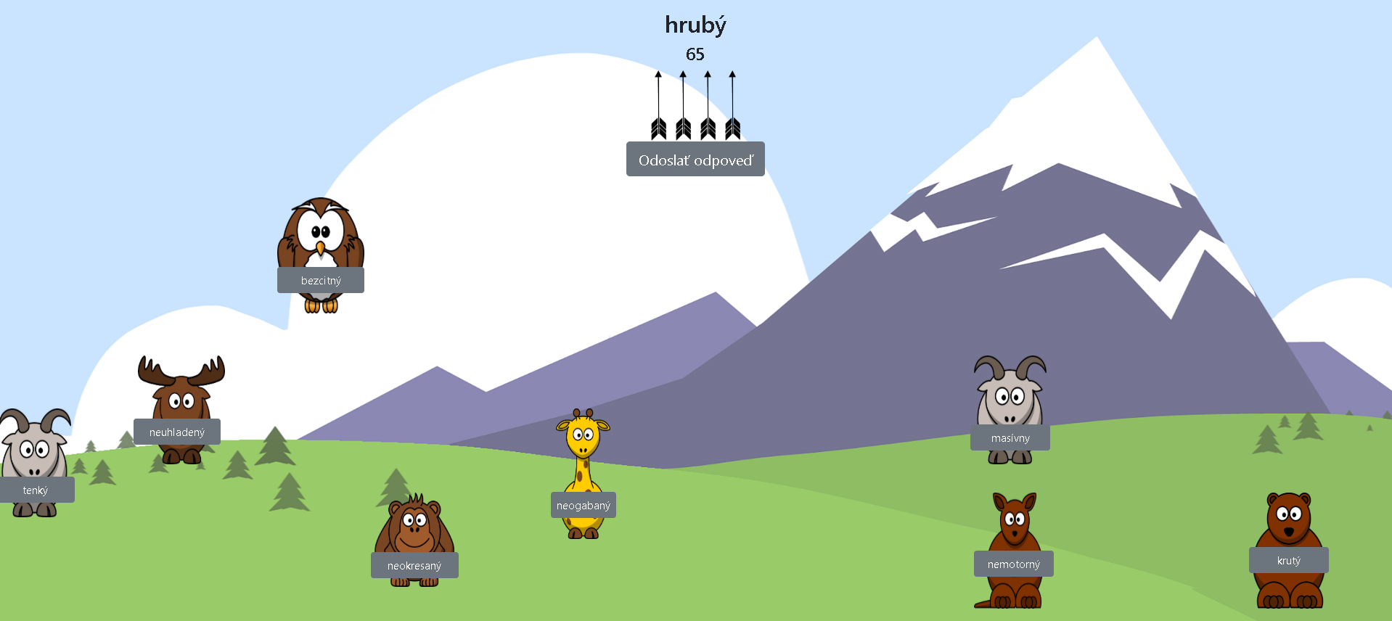
Ukážka našej hry 2
Notes:
V ďalšej ukážke vidíme herné zobrazenie kde má hráč vylepšené všetky zručnosti o jeden level.
Vďaka sile má o jeden šíp naviac a tak 4 možné.
Zručnosť rozhľad mu umožňuje vidieť viaceré možnosti v podobe postavičiek.
Vďaka výdrží má čas navyše pre zahratie kola.
Posledná zručnosť bystrosť nie je viditeľná no po označení možností mu pridáva ku každému výberu bonusové body.

Slide 10
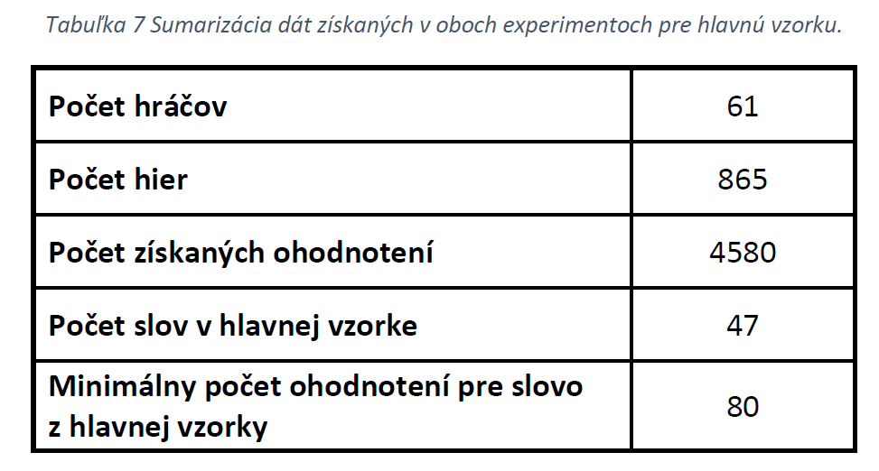
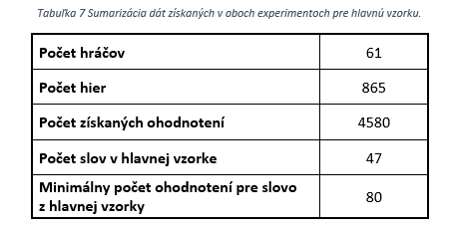
Zber dát
Získavanie dát v rámci 2 experimentov
Konferencia IITSRC na FIIT STU
Prostredníctvom webovej stránky
Zmenšenie hlavnej vzorky
Notes:
Získavanie dát prebiehalo v rámci 2 experimentov.
Prvý experiment bol v rámci konferencie IITSRC kde sme našu prácu prezentovali. Okrem ohodnotení od hráčov sme získali aj poznatky a nápady z hráčskej strany. Po zapracovaní týchto poznatkov sme na web nasadili aktualizovanú verziu.
Druhý experiment prebiehal prostredníctvom webovej stránky kde bola hra nasadená. Túto stránku sme uverejnili pomocou ročníkovej skupiny, kde sa nachádzajú študenti tretieho ročníka fakulty FIIT STU.
Počas trvania experimentu sme našli chybu v implementácií, ktorá zapríčiňovala chybné stavy hry. Táto chyba ovplyvnila zber ohodnotení v troch slovách, ktoré sme sa rozhodli vylúčiť z hlavnej vzorky, a tak sme jej počet záznamov znížili na štyridsaťsedem.
V tabuľke vidíme štatistiky získaných dát z oboch experimentov pre hlavnú vzorku. Do nášho experimentu sa zapojilo 61 hráčov ktorí odohrali 865 hier a poskytli až 4580 ohodnotení. Dôležitým údajom je že každé slovo z hlavnej vzorky získalo minimálne 80 hodnotení.

Slide 11
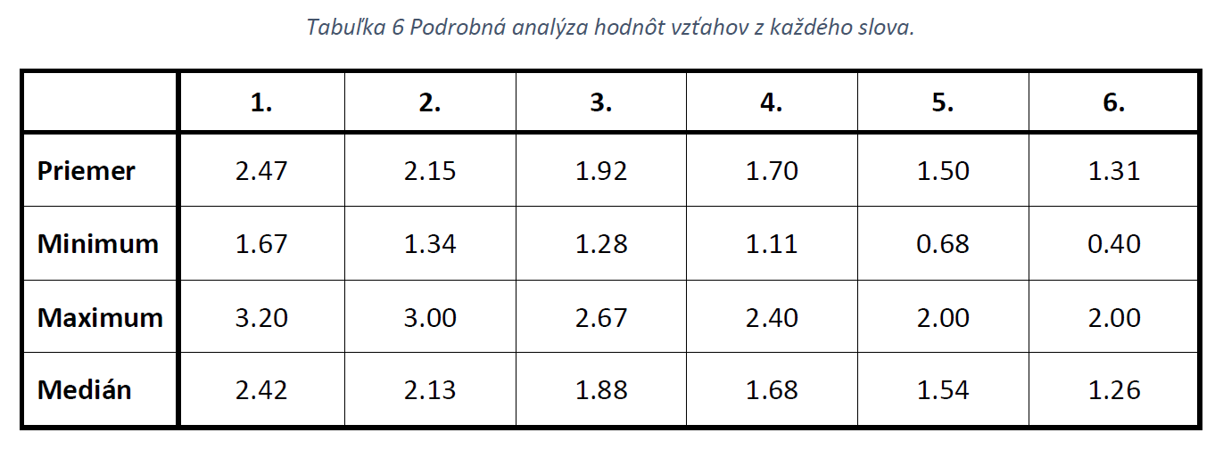
Splnenie cieľa
Vytvorenie slovníka
Vyčísliť hodnotu vzťahu medzi dvojicami
Určiť hranicu kedy považujeme spojenie za synonymické
Notes:
Cieľom našej práce bolo vytvoriť slovník. Pre jeho vytvorenie sme potrebovali vyčísliť hodnotu medzi jednotlivými slovami a zároveň určiť hranicu od ktorej budeme spojenie považovať za synonymické.
Hodnotu medzi jednotlivými slovami sme vypočítali podľa aritmetického priemeru získaných vzdialeností pre danú dvojicu.
Hranicu kedy považujeme spojenie za synonymické sme chceli určiť na základe vychýlených hodnôt no tie sa v našom datasete k žiadnemu slovu nenachádzali. Druhým spôsob bol vybrať určitý počet najlepších. Po analýze hodnôt vzťahov sme určili hranicu najlepších štyroch keďže minimum tohto umiestnenia sa stále nachádzalo nad hranicou najnižšieho hodnotenia za výber čo nám zaručovalo že tieto vzťahy boli hráčmi preferované.

Slide 12
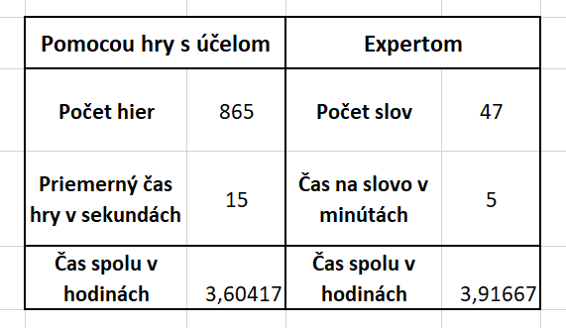
Vyhodnotenie dát - efektivita
Efektivita získaných dát
Vytvorenie z hľadiska ceny a času
Porovnanie s tvorbou slovníkov expertmi
Notes:
Pri vyhodnocovaní dát sme sa zamerali na efektivitu a kvalitu získaných dát.
Pod efektivitou pri tvorbe slovníka si predstavujeme vytvorenie z hľadiska ceny a času.
Práca expertov je drahá. Naproti tomu hry s účelom dokážu získavať veľké množstvá dát s nulovými výdavkami. Ďalšou výhodou hier s účelom je že dokáže zapojiť veľké množstvo ľudí pričom experti dokážu pracovať paralelne len v obmedzenom počte.
Pomocou tabuľky sme sa pokúsili vyčísliť a porovnať časovú náročnosť vytvorenia usporiadanej synonymickej množiny prostredníctvom našej hry oproti expertom. Pri odhadovanom čase experta 5 minút na slovo sme dosiahli vyšší čas ako prostredníctvom našej hry. Cena experta je zároveň oveľa drahšia a tým pádom by výsledná suma bola v prospech našej hry.

Slide 13
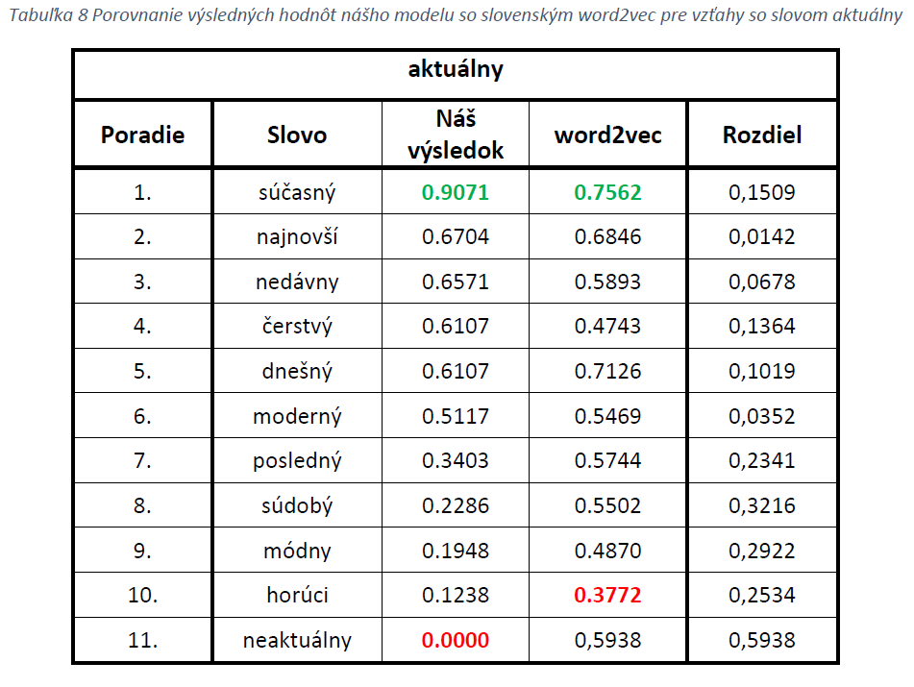
Vyhodnotenie dát - kvalita
Kvalita získaných dát
Porovnanie s modelom word2vec
Normalizácia výsledkov
Notes:
Kvalitu získaných dát sme vyhodnotili na základe porovnania s výsledkami modelu word2vec natrénovanom na slovenskom jazyku.
Keďže word2vec má reprezentáciu hodnôt na škále od nula po jedna, bolo potrebné vykonať normalizáciu našich výsledkov na rovnaký interval.
Ukážku porovnania máme zobrazenú prostredníctvom tabuľky. Vidíme že pri najsilnejších spojeniach sa modely zhodli. Najvzdialenejšie však náš model určil antonymum neaktuálny, pričom model word2vec slovo horúci, ktoré má vzdialený synonymický vzťah k slovu aktuálny.

Slide 14
Zhodnotenie
Dôkladná analýza existujúcich hier s účelom
Podrobný návrh hernej logiky a rozmanitých herných prvkov
Vytvorený vysokoúrovňový prototyp pomocou prostredia Axure
Implementovanie webovej hry
Nasadenie hry na verejne prístupnú adresu
Účasť na konferencii IITSRC
Vytvorenie slovníka
Vyhodnotenie dát z pohľadu efektivity a kvality
Notes:
Pre zhotovenie tejto práce bolo potrebné vykonať dôkladnú analýzu existujúcich hier s účelom na ktorú nadväzoval podrobný návrh hernej logiky a rozmanitých herných prvkov spolu s vytvorením vysokoúrovňového prototypu.
Po vytvorení návrhu sme hru implementovali a nasadili na verejne prístupnú adresu.
Zúčastnili sme sa konferencie IITSRC kde sme našu prácu prezentovali a po vyzbieraní dát sme vytvorili synonymický slovník.
Následne sme vyhodnotili získané dáta z pohľadu efektivity a kvality.

Slide 15
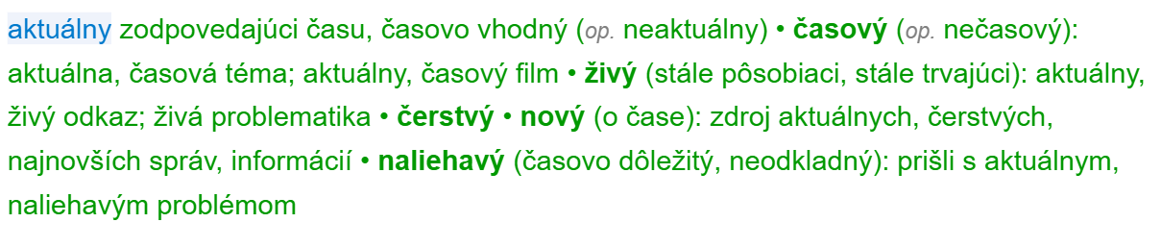
Notes:
Porovnanie so synonymickým slovníkom
Juls, slovnik.sk
Webslovnik
Bol o to pokus ale keďže v niektorých slovníkoch sa nenachádzalo ani jedno synonymum s ktorým pracoval náš model a zase v druhom všetky slová. Tak sa nedalo natom vyhodnotiť či je úspešný.

Slide 16
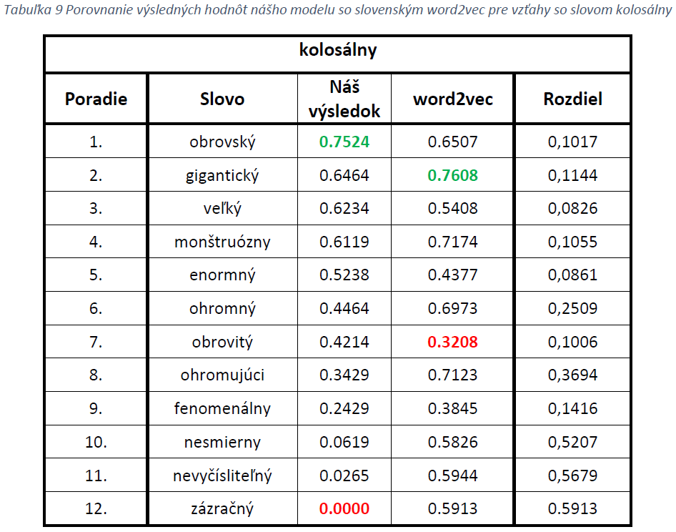
Notes:
Porovnanie druhého slova s word2vec

Slide 17
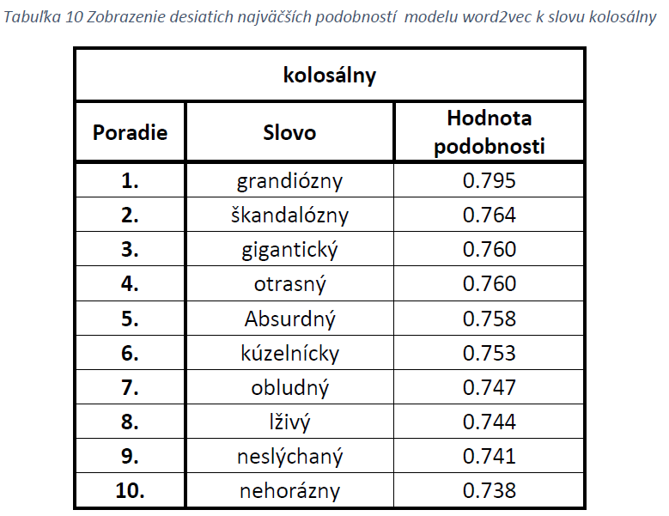
Notes:
Výsledky modelu word2vec pre slovo kolosálny

Slide 18
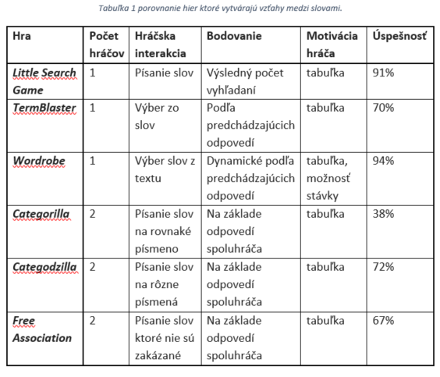
Notes:
uspesnosti

Slide 19
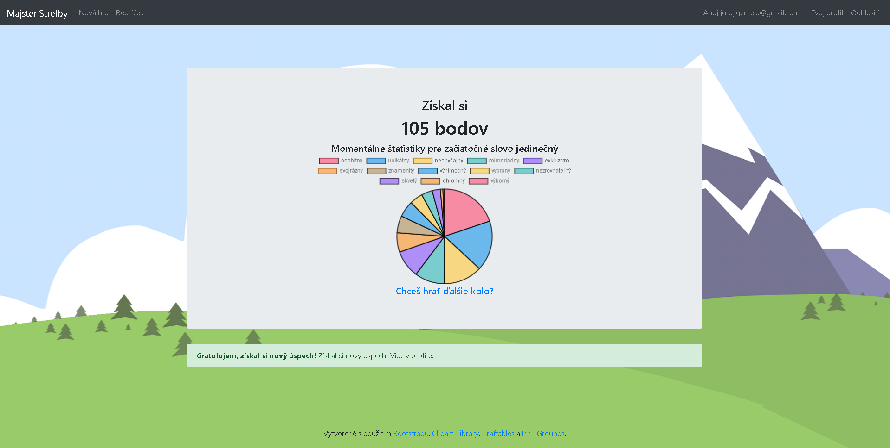
Notes:
Ukážka ďalšia ak by náhodou

Slide 20
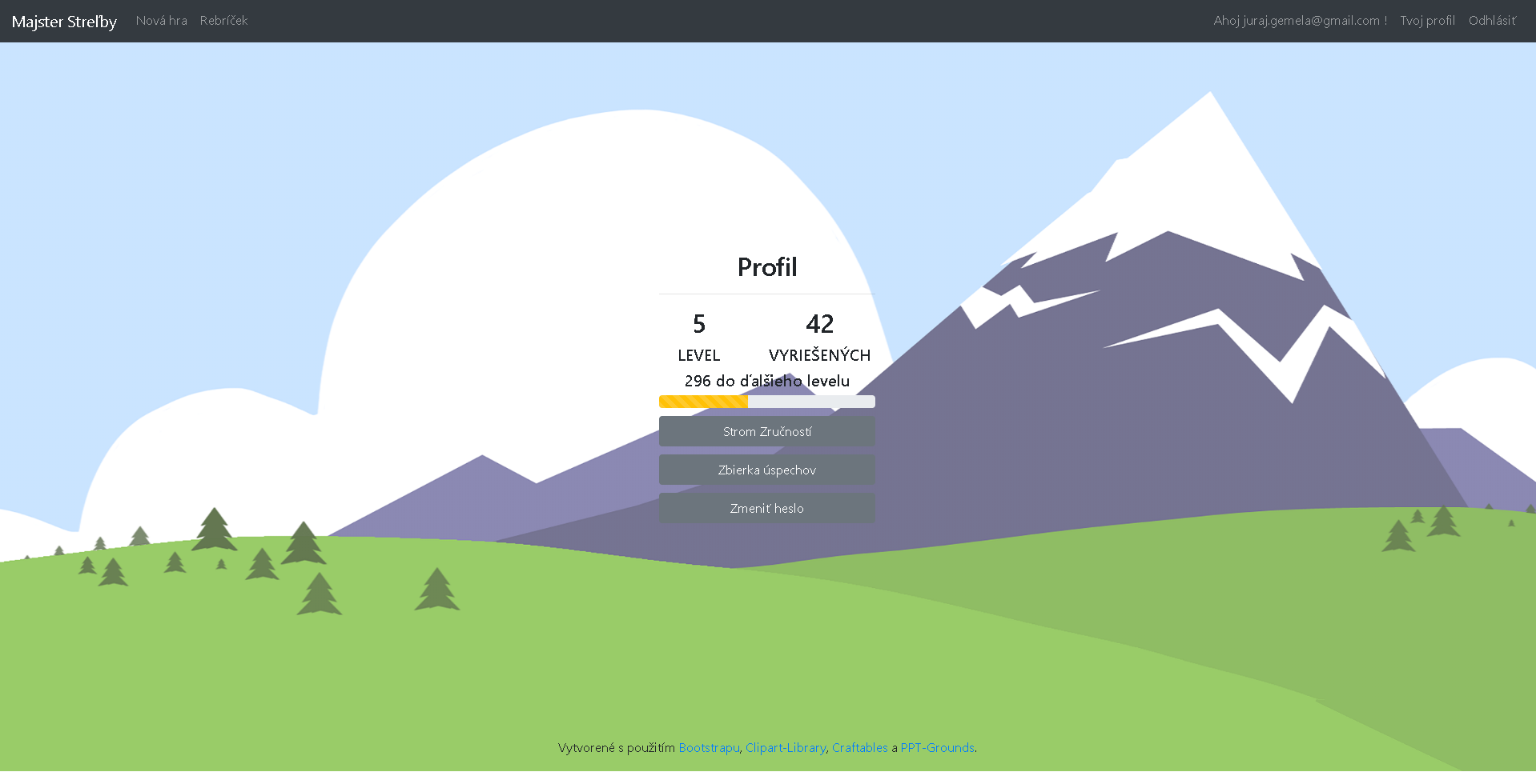

Slide 21
